Slide 1




TRƯỜNG ĐẠI HỌC CÔNG NGHIỆP HÀ NỘI
BÁO CÁO
ĐỒ ÁN TỐT NGHIỆP
XÂY DỰNG TRANG WEB HẸN HÒ DATINGAPP
SỬ DỤNG FRAMEWORK ANGULAR 16 VÀ .NET 8
Giảng viên hướng dẫn: ThS. Nguyễn Thị Hương Lan
Sinh viên thực hiện: Trần Hoàng Đức
Mã sinh viên: 2020606542
Lớp: Công nghệ thông tin 5_K15

Slide 2


NỘI DUNG
01
02
Phân tích và thiết kế
hệ thống
Tổng quan về đề tài
03
04
Demo sản phẩm
Kết luận

Slide 3

PHẦN 1:
TỔNG QUAN VỀ ĐỀ TÀI

Slide 4




1. LÝ DO CHỌN ĐỀ TÀI
Hẹn hò trực tuyến đã trở thành một xu hướng phổ biến trên toàn cầu, đặc biệt là trong bối cảnh xã hội ngày càng bận rộn và khoảng cách địa lý không còn là trở ngại lớn. Việc xây dựng một website hẹn hò đáp ứng nhu cầu thực tế này, giúp người dùng dễ dàng kết nối và tìm kiếm mối quan hệ phù hợp.
Một website hẹn hò được thiết kế tốt có thể cung cấp trải nghiệm cá nhân hóa, giúp người dùng cảm thấy thoải mái và tự tin hơn khi tham gia vào quá trình tìm kiếm đối tác. Điều này đặc biệt quan trọng trong việc xây dựng lòng tin và tạo ra một môi trường an toàn, thân thiện.
Ngành công nghiệp hẹn hò trực tuyến có tiềm năng kinh doanh lớn với nhiều cơ hội phát triển và mở rộng. Xây dựng một website hẹn hò không chỉ mang lại giá trị xã hội mà còn tạo ra cơ hội kinh doanh hấp dẫn trong lĩnh vực này

Slide 5



2. MỤC ĐÍCH THỰC HIỆN ĐỀ TÀI
Tạo nền tảng kết nối và tìm kiếm mối quan hệ:
Kết nối người dùng: Cung cấp một nền tảng trực tuyến nơi người dùng có thể tạo hồ sơ cá nhân, tìm kiếm và kết nối với những đối tác tiềm năng dựa trên sở thích, mục tiêu và tiêu chí cá nhân.
Nâng cao trải nghiệm người dùng qua cá nhân hóa:
Tính năng tương tác đa dạng: Phát triển các tính năng như chat trực tuyến, đăng bài viết cá nhân, ghép đôi và các công cụ giao tiếp khác để người dùng có thể tìm hiểu nhau một cách hiệu quả trước khi gặp mặt trực tiếp.
Đáp ứng nhu cầu xã hội và tạo ra giá trị cộng đồng:
Giải quyết vấn đề cô đơn và kết nối xã hội: Hỗ trợ những người gặp khó khăn trong việc tìm kiếm mối quan hệ ngoài đời thực do lối sống bận rộn, thiếu cơ hội gặp gỡ hoặc các lý do khác.

Slide 6




3. CÔNG NGHỆ VÀ NGÔN NGỮ SỬ DỤNG
Hệ thống được triển khai theo mô hình RESTful API, giúp thúc đẩy việc chia nhỏ các chức năng và dữ liệu thành các module nhỏ, dễ quản lý và tái sử dụng. Điều này giúp cải thiện sự linh hoạt và khả năng mở rộng của hệ thống.
ASP.NET Core
AngularFramework
Hệ quản trị
SQL Server

Slide 7

PHẦN 2:
PHÂN TÍCH THIẾT KẾ HỆ THỐNG

Slide 8
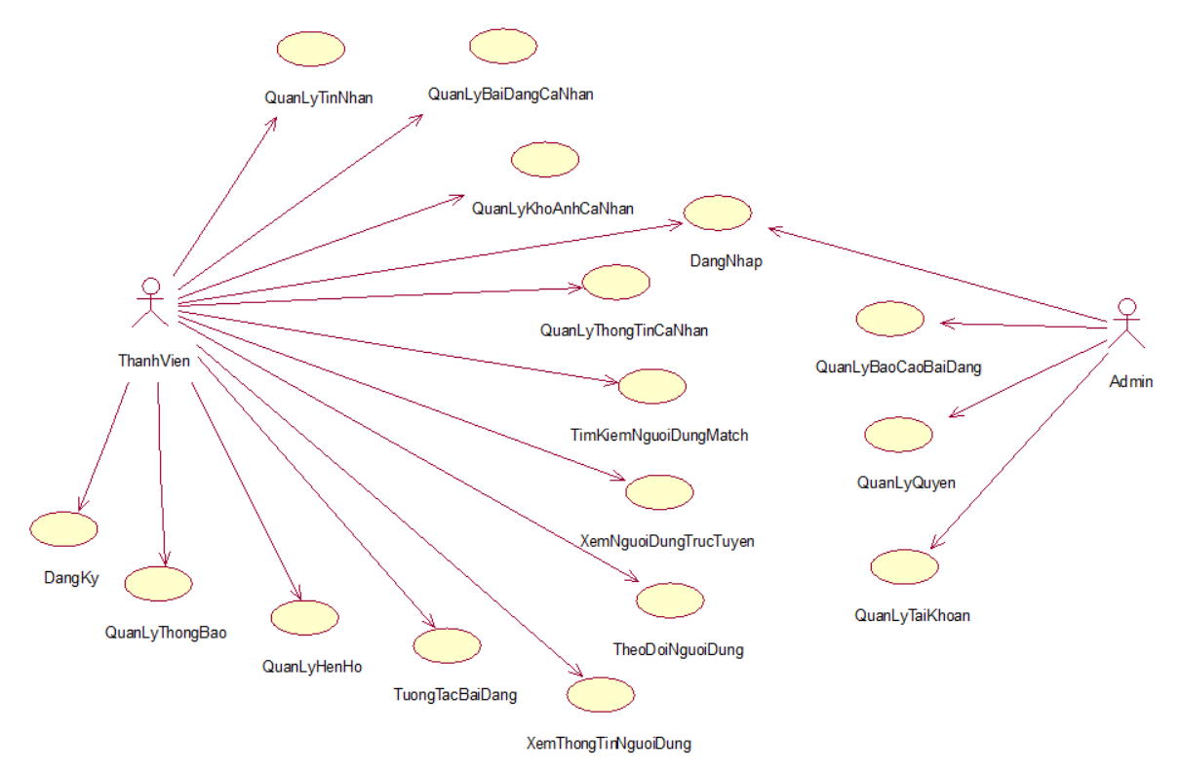
SƠ ĐỒ USECASE
TỔNG QUÁT
Admin
Thành viên

Slide 9

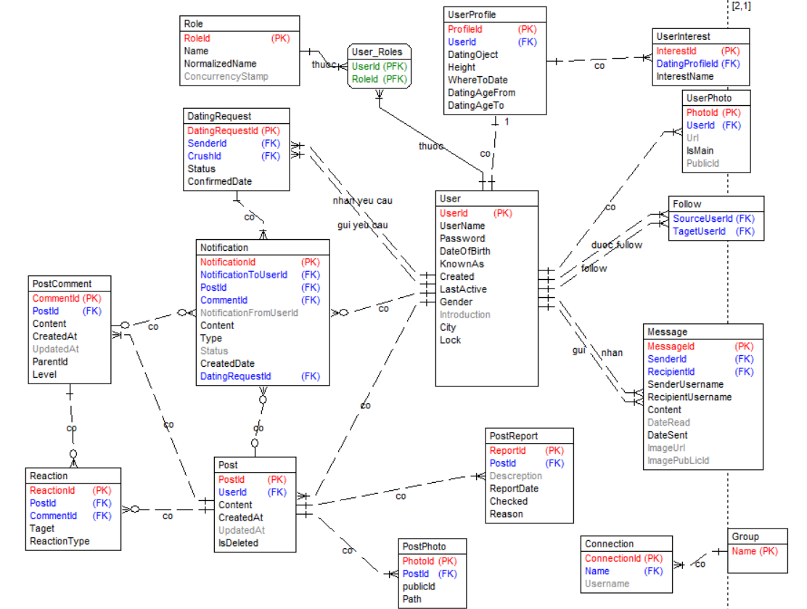
CƠ SỞ DỮ LIỆU

Slide 10
PHẦN 3:
DEM0 SẢN PHẨM

Slide 11
PHẦN 4:
KẾT QUẢ VÀ HƯỚNG PHÁT TRIỂN

Slide 12



1. KẾT QUẢ ĐẠT ĐƯỢC
01
Trải nghiệm người dùng: Cung cấp trải nghiệm người dùng mượt mà và thân thiện, từ giao diện đến chức năng tìm kiếm và ghép đôi.
02
Kết nối con người: Tạo ra một nền tảng giúp kết nối mọi người, hỗ trợ họ tìm kiếm mối quan hệ lãng mạn, tình bạn hoặc các kết nối xã hội khác..
03
Xây dựng một trang web hẹn hò hoàn thiện với các chức năng như ghép đôi, đề xuất, tìm kiếm, đăng bài… Các chức năng đều hướng tới mục đích giúp giảm thiểu cảm giác cô đơn và tăng cường hạnh phúc cá nhân bằng cách tạo điều kiện cho người dùng tìm được người bạn đồng hành phù hợp.

Slide 13

2. HƯỚNG PHÁT TRIỂN
01
Tiếp tục hoàn thiện các tính năng mở rộng phần mềm nhằm cải tiến và nâng cấp chương trình
02
Tích hợp Single Sign On như facebook, gmail…
03
Áp dụng các thuật toán tìm kiếm, đề xuất ghép đôi để đưa ra những đối tác phù hợp
04
Nâng cấp bảo mật thông tin tài khoản người dùng

Slide 14






THANK'S FOR WATCHING
Em xin chân thành cảm ơn hội đông thầy cô đã lắng nghe và theo dõi bài thuyết trình của em.

